Slide 1
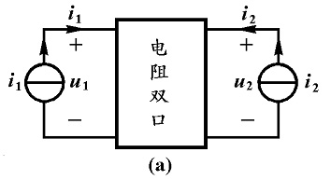
§6－2 双口网络参数的计算
电阻单口网络的特性由电阻R_{o}或电导G_{o}来表征，计算R_{o} 或G_{o}的一般方法是外加电源求端口电压电流关系。
与此相似，电阻双口网络的特性由双口参数矩阵来表征，计算双口网络参数的基本方法也是外加电源求端口电压电流关系。
本节介绍常用的R、G、H和T四种矩阵的计算方法。

Slide 2
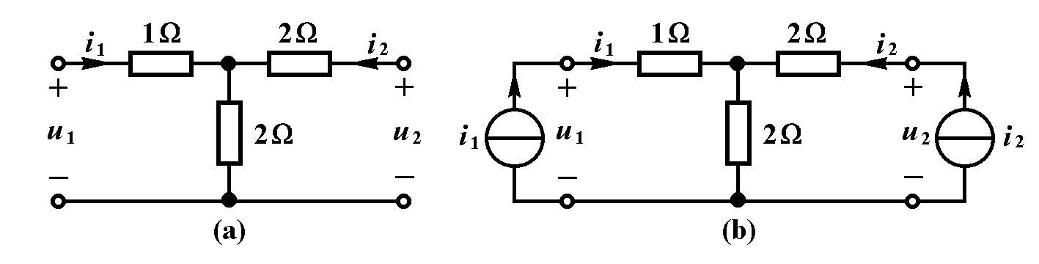
一、由电压电流关系得到双口网络参数
已知不含独立源线性电阻双口网络的结构和元件参数，可以在端口外加电源，用网络分析的任何一种方法计算端口电压电流关系式，然后得到网络参数，下面举例说明。
例1：求图示双口网络的电压电流关系式和相应的R参数矩阵。

Slide 3
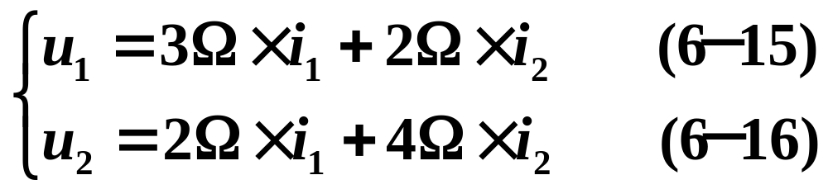
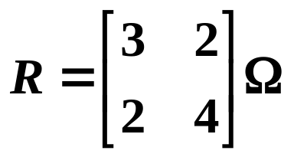
解: 在端口外加两个电流源得到图所示电路，以电流i₁和i₂作为网孔电流，列出网孔方程，得到双口网络的流控表达式：
图6－2
由此得到电阻参数矩阵

Slide 4
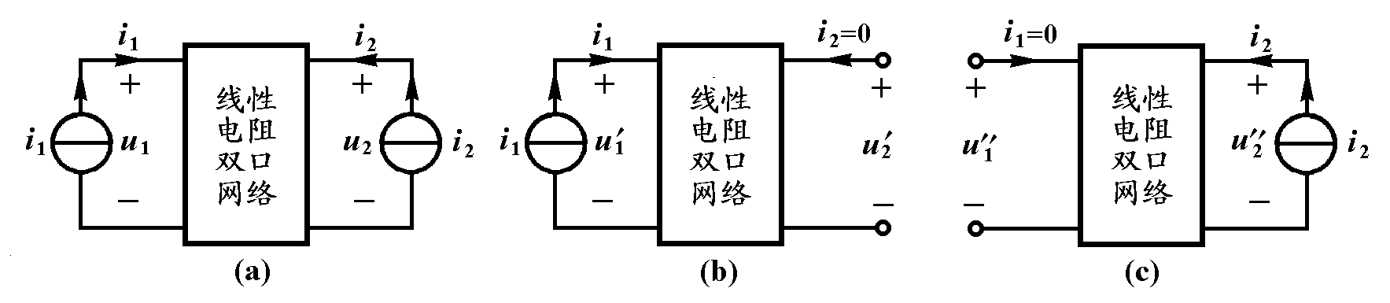
二、用叠加定理计算双口网络参数
已知不含独立源线性电阻双口网络的结构和元件参数，可以在端口上外加两个独立电源，用叠加定理，由一个独立电源单独作用的电路中求得相应的网络参数，其优点是可以从一个比较简单的电路求得某一个网络参数和显示出某个参数的物理意义。
图6－3

Slide 5
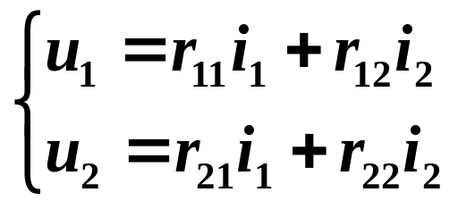
1．电阻参数矩阵的计算
电阻双口的流控表达式为：
方程自变量是i₁和i₂，在端口外加电流为i₁和i₂的两个电流源，如图(a)所示，用叠加定理计算端口电压u₁和u₂。
图6－3

Slide 6
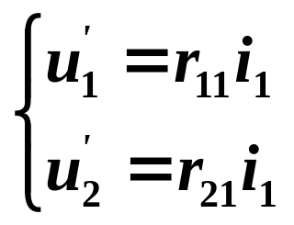
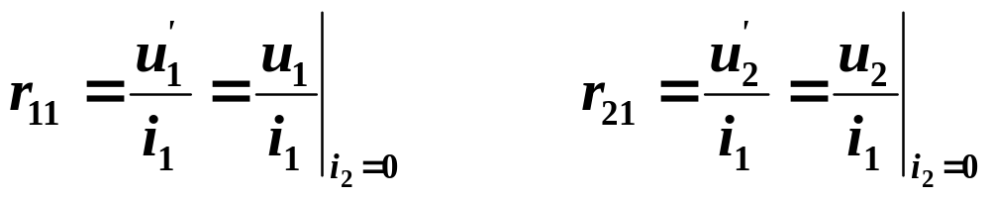
电流源i₁单独作用(i₂=0)时，电路如图(b)所示，相应的电压电流关系为
由此得到：
其中，r₁₁是输出端口开路时输入端的驱动点电阻，r₂₁是输出端口开路时的正向转移电阻。

Slide 7
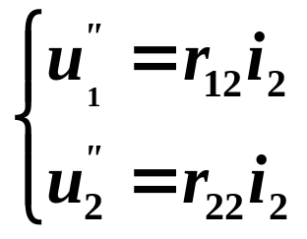
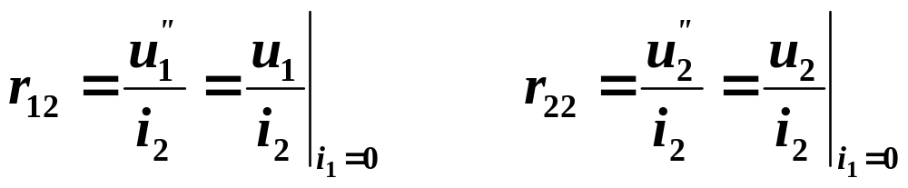
图6－3
电流源i₂单独作用(i₁=0)时，电路如图 (c)所示，相应的电压电流关系为
由此得到：
其中，r ₂₂是输入端口开路时输出端的驱动点电阻，r₁₂是输入端口开路时的反向转移电阻。

Slide 8
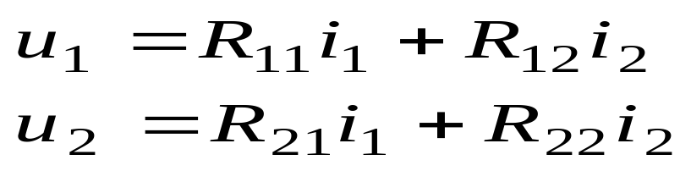
二、已知双口网络，由叠加定理求双口网络参数
已知线性电阻双口网络的结构和元件参数，可以在端口上外加两个独立电源，用叠加定理分别计算端口电压电流关系的方法，求得相应的网络参数。
1．电阻参数矩阵的计算
电阻双口的流控表达式为：

Slide 9
1．电阻参数矩阵的计算
方程自变量是i₁和i₂，只要在端口外加电流为i₁和i₂的两个电流源，如图(a)所示，用叠加定理计算端口电压u₁和u₂。

Slide 10
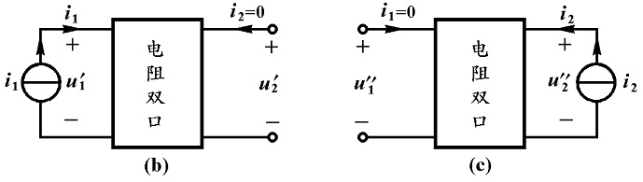
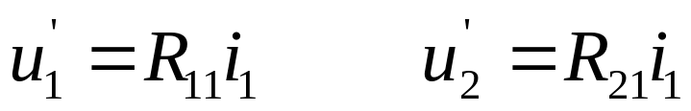
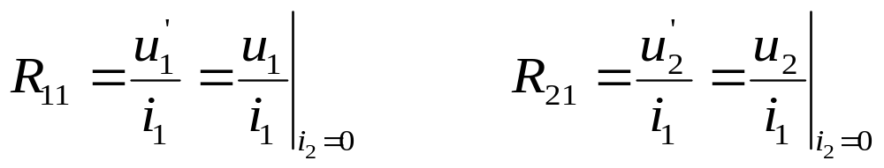
电流源i₁单独作用(i₂=0)时，电路如图(b)所示，求得：
由此得到：

Slide 11
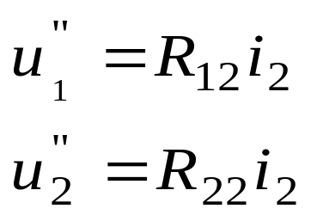
电流源i₂单独作用(i₁=0)时，电路如图(c)所示，求得:

Slide 12
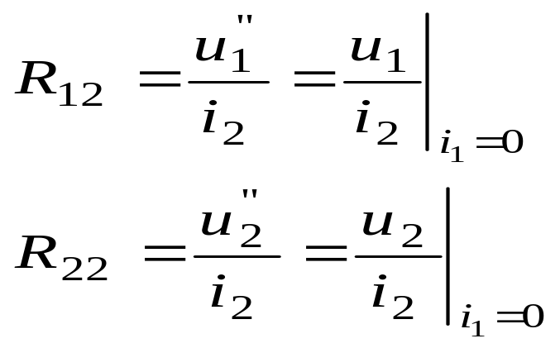
由此得到：
其中R₁₁、R₂₂是开路驱动点电阻。R₂₁、R₁₂是开路转移电阻。由于每一个电阻参数均在一端开路时求得，故称电阻参数为开路电阻参数。

Slide 13
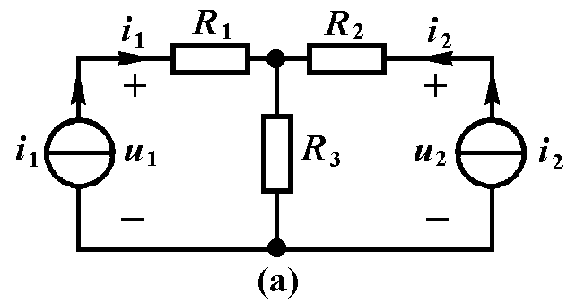
例1 求图 (a)所示电阻双口的电阻参数矩阵。

Slide 14
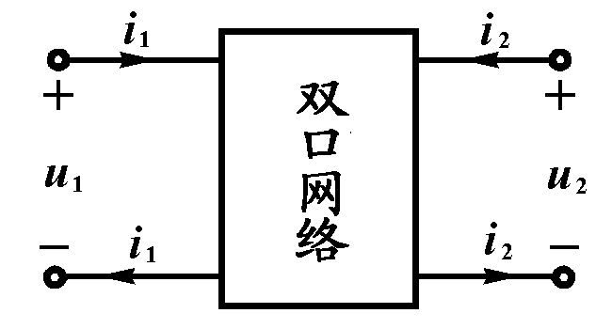
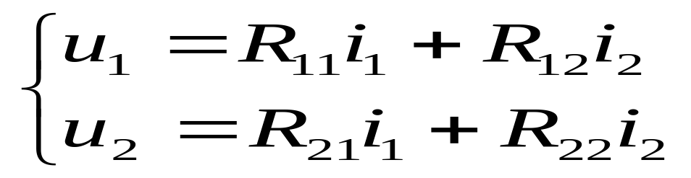
1. R参数矩阵
线性电阻双口网络的流控表达式(即以电流为自变量的表达式)为:

Slide 15
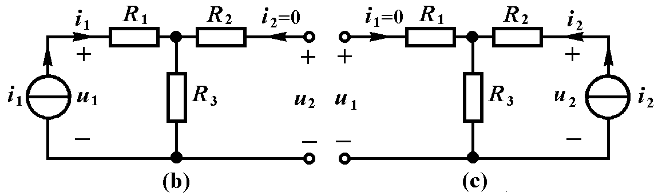
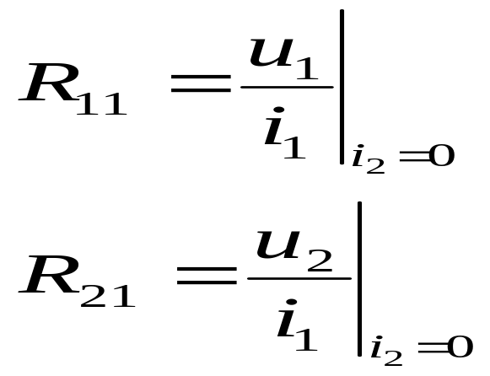
例1 求图 (a)所示电阻双口的电阻参数矩阵。
解：外加电流源i₁和i₂，如图(a)所示。应用叠加定理，电流
源i₁单独作用(i₂=0)时，电路如图(b)所示，求得：

Slide 16
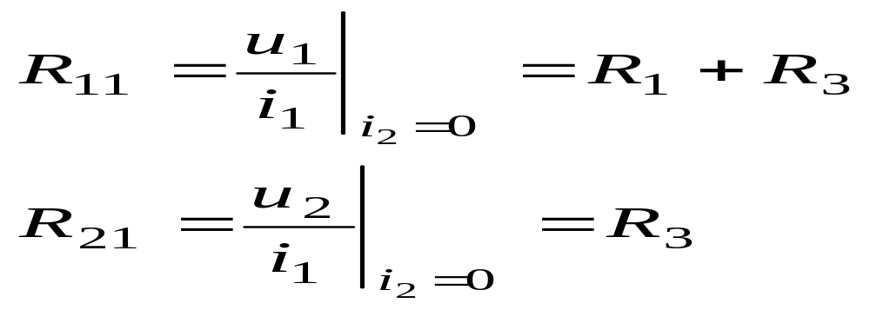
例1 求图 (a)所示电阻双口的电阻参数矩阵。
解：外加电流源i₁和i₂，如图(a)所示。应用叠加定理，电流
源i₁单独作用(i₂=0)时，电路如图(b)所示，求得：

Slide 17
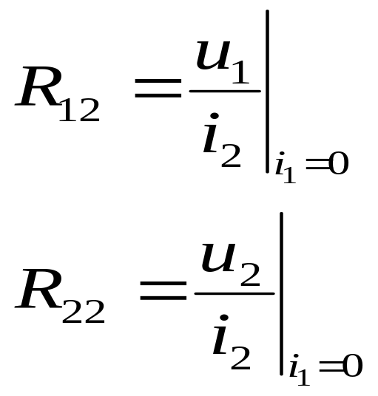
电流源i₂单独作用(i₁=0)时，电路如图(c)所示，求得：

Slide 18
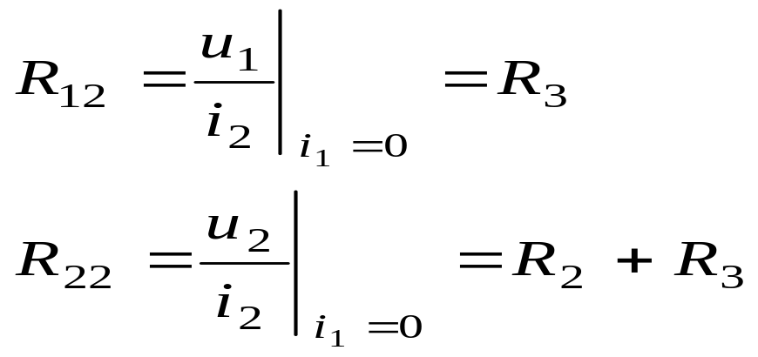
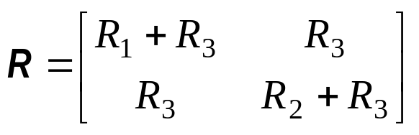
电流源i₂单独作用(i₁=0)时，电路如图(c)所示，求得：
得到开路电阻参数矩阵为：

Slide 19
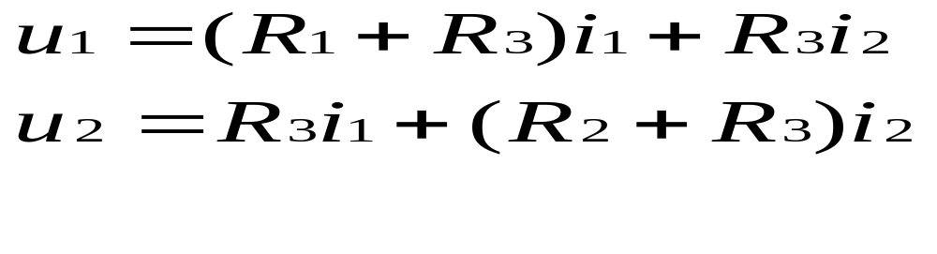
例1 求图 (a)所示电阻双口的电阻参数矩阵。

Slide 20
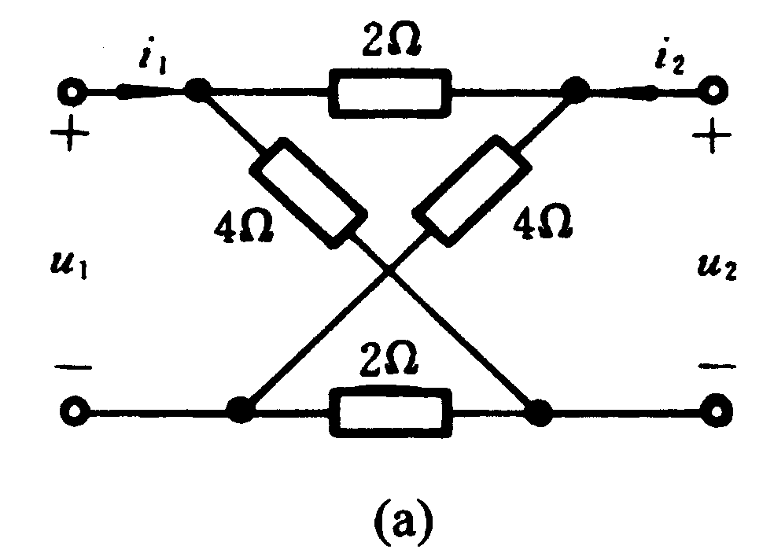
例2 求图 (a)所示双口的电阻参数矩阵。

Slide 21
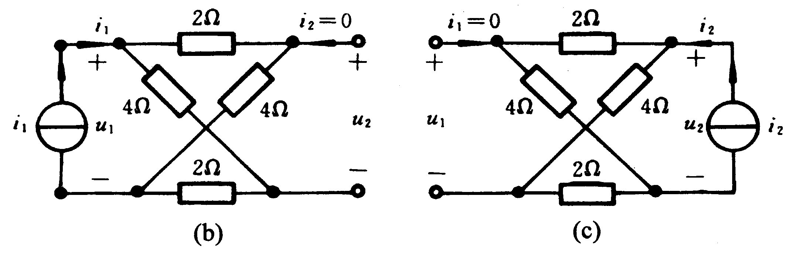

例2 求图 (a)所示双口的电阻参数矩阵。
解：设想在电阻双口上外加
电流源i₁和i₂，应用叠加
定理，由电流源i₁单独
作用的电路[图(b)]求得

Slide 22
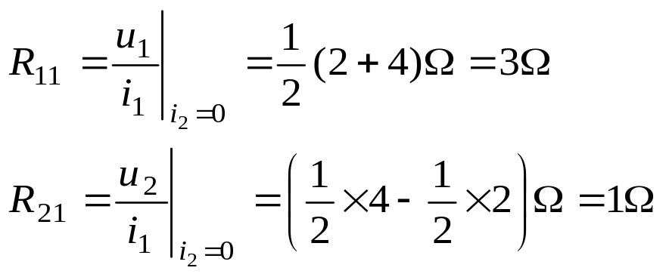
例2 求图 (a)所示双口的电阻参数矩阵。
解：设想在电阻双口上外加
电流源i₁和i₂，应用叠加
定理，由电流源i₁单独
作用的电路[图(b)]求得 ：（设i₁＝1A，利用对称性,电流相等）

Slide 23
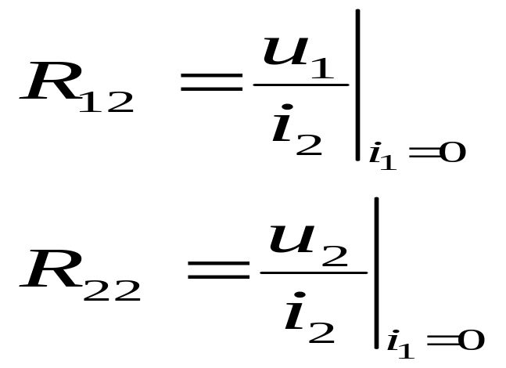
由电流源i₂单独作用的电路[图(c)]求得：

Slide 24
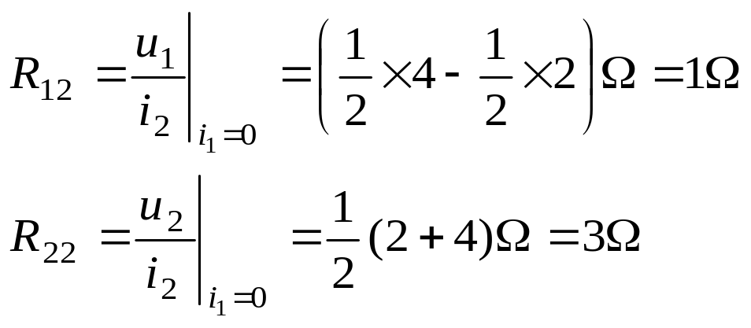
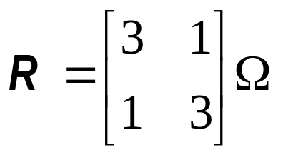
由电流源i₂单独作用的电路[图(c)]求得：
得到电阻参数矩阵为：

Slide 25
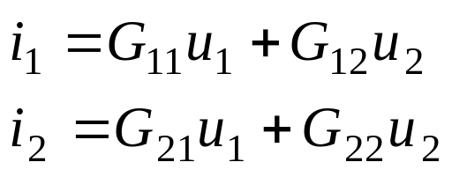
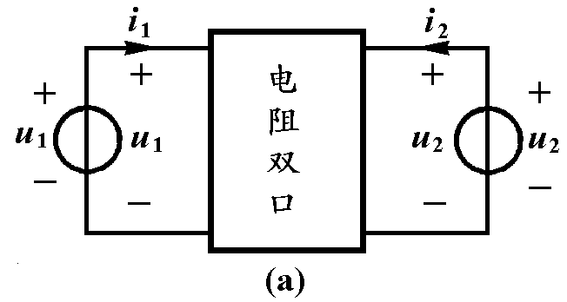
2．电导参数矩阵的计算电阻双口的压控表达式为：
方程自变量为u₁和u₂，在端口上外加电压为u₁和u₂的两个电压源，如图(a)所示。
用叠加定理计算端口电流i₁和i₂。

Slide 26
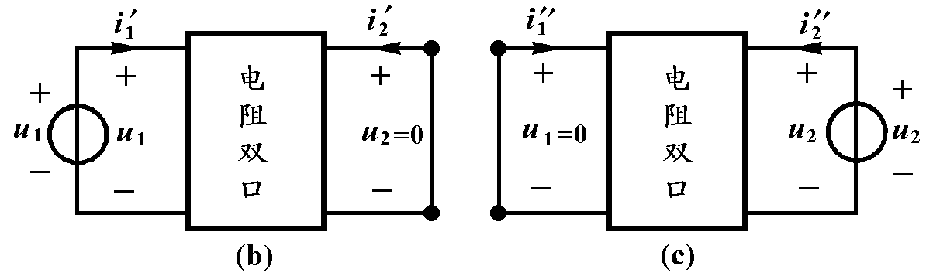
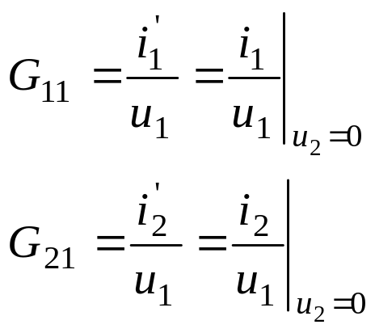
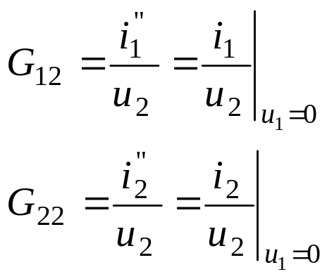
从电压源u₁单独作用(u₂=0)的电路[图(b)]可求得
从电压源u₂单独作用(u₁=0)的电路[图(c)]可求得
其中G₁₁、G₂₂是短路驱动点电导，G₂₁、G₁₂是短路转移电导。由于每一个电导参数均是在一端短路时求得，故称电导参数为短路电导参数。

Slide 27
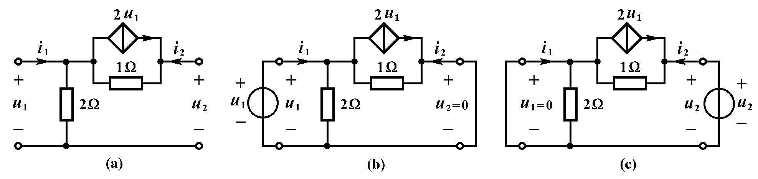
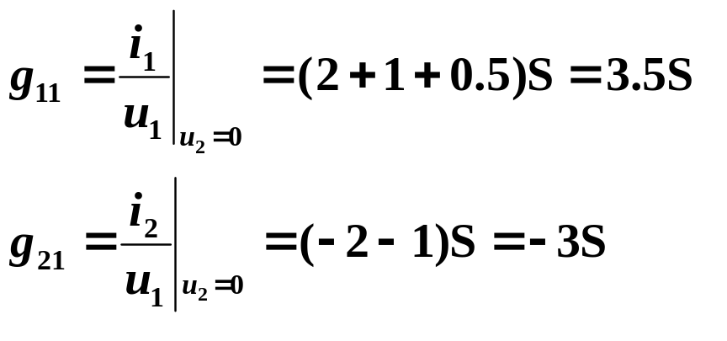
例3：求图示双口网络的电导参数矩阵。
解：外加电压源u₁，将双口输出端短路[图(b)]由此求得

Slide 28
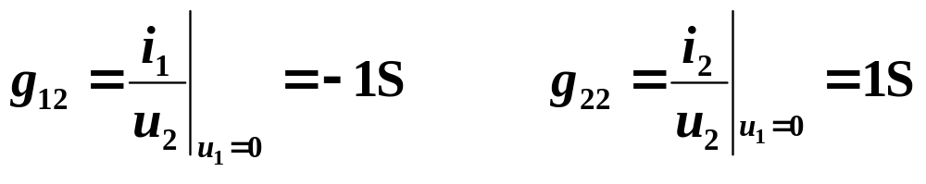
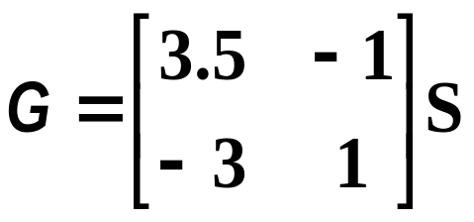
解：外加电压源u₂，将双口输入端短路[图(c)]由此求得
得到电导参数矩阵

Slide 29
历年考题：
1、图示电路，求R_{L}上可获得的最大功率。
2、图示电路，求i 。
3Ω
12Ω
2:1
i
12V
3Ω
R_{L}
18V
6Ω
3Ω

Slide 30
历年考题：
1、图示电路，求R_{L}上可获得的最大功率。
Ro=2Ω Uoc=4V 2W
2、图示电路，求i 。（1A）
3Ω
12Ω
2:1
i
12V
3Ω
R_{L}
18V
6Ω
3Ω

Slide 31
历年考题：
3、如图所示电路，问R_{L}等于多少时，负载可获得最大功率？负载获得最大功率为多少？
4、如图10所示，要使得负载获得最大功率，问变比n等于？
5V
3Ω
n:1
i
2Ω
+
–
+
3i
18V
300Ω
R_{L}
1Ω
–
5Ω

Slide 32
历年考题：
3、如图所示电路，问R_{L}等于多少时，负载可获得最大功率？负载获得最大功率为多少？u=2i+5-2i+5i=5+5i
4、如图10所示，要使得负载获得最大功率，问变比n等于？
5V
3Ω
n:1
i
2Ω
+
–
+
3i
18V
300Ω
R_{L}
1Ω
–
5Ω
R_{L}= 5 Ω
P_{L}= 1.25 W
n= 0.1

Slide 33
历年考题：
6、如图19所示电路，当负载为多大时？
可获得最大功率，且最大功率为多大？
5、图示电路，问R_{L}能获得的最大功率是多少？
6Ω
u₁
–
+
4Ω
4Ω
4Ω
1:2
R_{L}
3Ω
+
4V
+
2V
10V
–
+
R_{L}
–
u₁
4Ω
–

Slide 34
历年考题：
6、如图19所示电路，当负载为多大时？
可获得最大功率，且最大功率为多大？
5、图示电路，问R_{L}能获得的最大功率是多少？
uOC=12V RO=3Ω
R_{L}= 12 Ω
P_{L}= 12 W
P_{LMAX} = 2/9 W
6Ω
u₁
–
+
4Ω
4Ω
4Ω
1:2
R_{L}
3Ω
+
4V
+
2V
10V
–
+
R_{L}
–
u₁
4Ω
–

Slide 35
作业: P219 6-1 6-2

Slide 36
练习、图示电路，求i1，i2 。
3Ω
2i₁
1Ω
+
2:1
10V
4V
3Ω
i₁
i₂

Slide 37
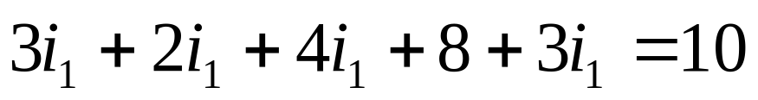
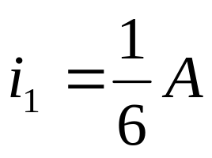
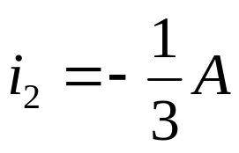
历年考题：
7、图示电路，问R_{L}为多少时，
可以获得最大功率。
R₀=n² R_{L} =12Ω R_{L} =3Ω
8、图示电路，求i1，i2 。
3Ω
2i₁
1Ω
+
2:1
12Ω
2:1
i
,
10V
4V
18V
R_{L}
3Ω
i₁
i₂

